Slide 1

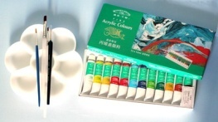
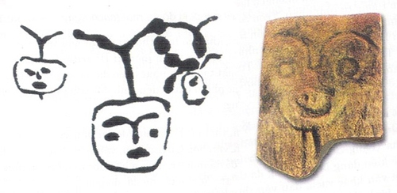
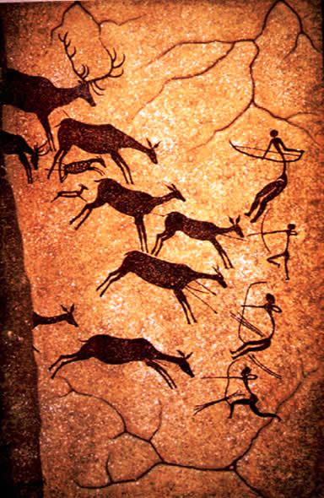
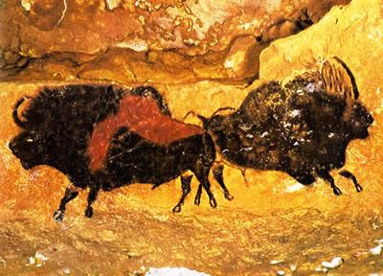
Chủ đề 2 : Nghệ thuật Tiền sử thế giới và Việt Nam
Bài 1: NHỮNG HÌNH VẼ TRONG HANG ĐỘNG

Slide 2
Theo em con người chúng ta có nguồn gốc từ đâu?
Họ đã sinh sống ở đâu khi mới xuất hiện?
Người Tiền sử để lại các hình vẽ trên hang bằng cách nào?
Theo em tại sao người Tiền sử lại để lại các hình vẽ trên hang động?.

Slide 3

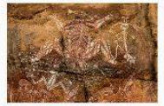

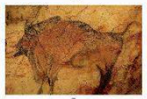
I. KHÁM PHÁ HÌNH VẼ THỜI TIỀN SỬ
Em hãy quan sát các hình vẽ thời Tiền sử và chỉ ra được đối tượng, nội dung, nét, hình, màu, chất liệu và cách thức thể hiện hình vẽ?

Slide 4
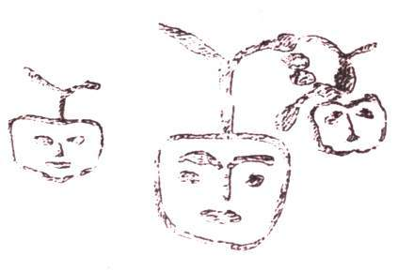
QUAN SÁT
HÌNH ẢNH
SAU ĐÂY
Hình vẽ mặt người trên vách hang Đồng Nội( Hoà Bình).
Các hình được vẽ cách đây khoảng 1 vạn năm,được khắc trên vách đá sâu tới 2cm
- Hình mặt người được diễn tả với góc nhìn chính diện, đường nét dứt khoát, hình rõ ràng.
- Cách xắp xếp bố cục cân xứng, tỉ lệ hợp lí tạo được cảm giác hài hoà.

Slide 5
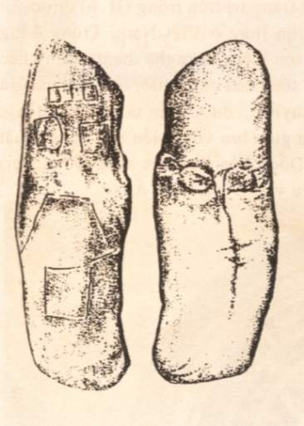
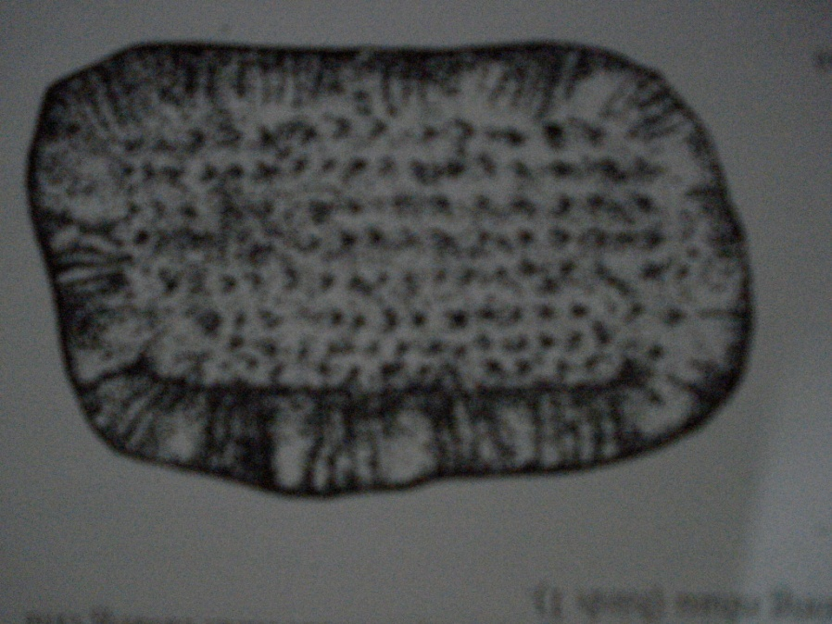
Những viên đá cuội có khắc hình mặt người được tìm thấy
ở Na-ca (Thái Nguyên)
Ngoài ra còn có Rìu đá; chày; bàn nghiền được tìm thấy ở Phú Thọ, Hoà Bình …

Slide 6
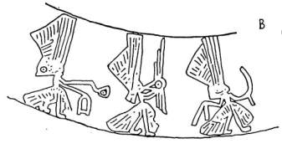

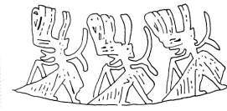
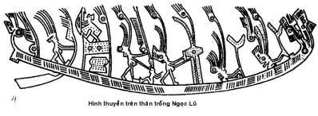
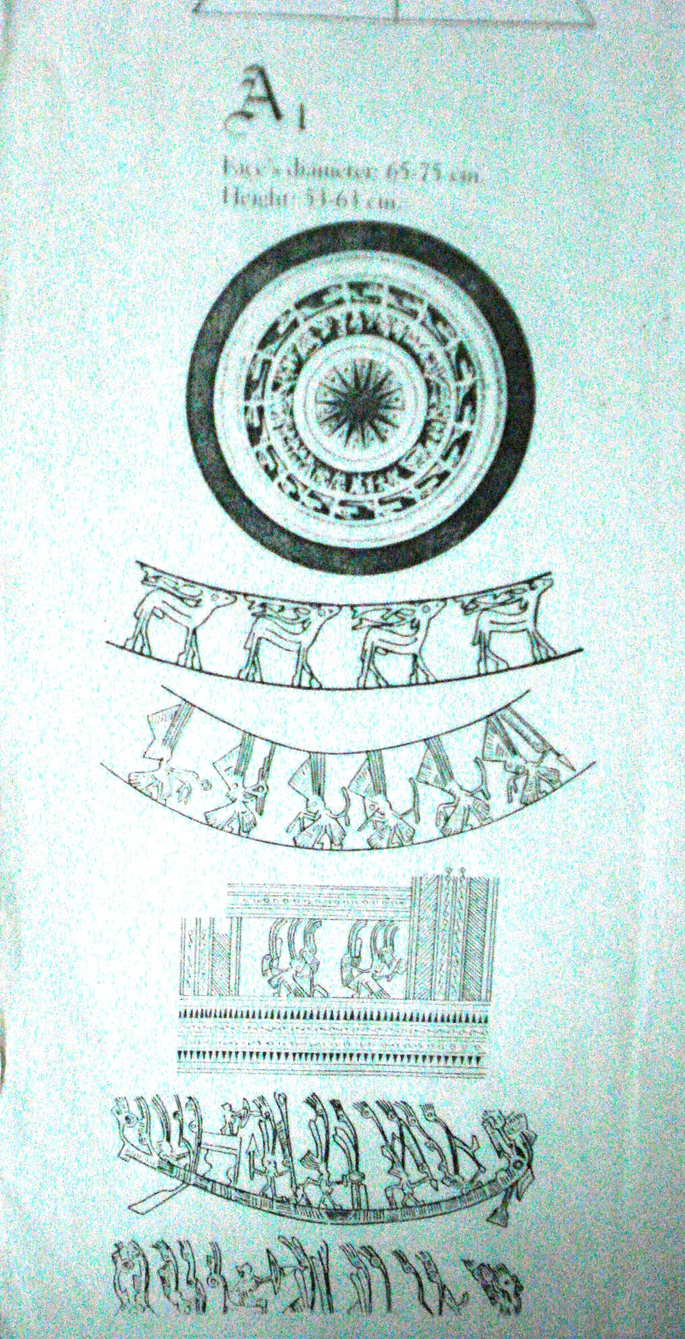
Một số hoa văn trang trí trên trống đồng
Hình người chèo thuyền, giã gạo, nhảy múa
Tượng con thú ( Con nai) trên mặt trống đồng.

Slide 7

I. KHÁM PHÁ HÌNH VẼ THỜI TIỀN SỬ
+ Đối tượng là con vật như bò, ngựa , sư tử…và con người
+ Hình vẽ đơn lẻ hoặc theo nhóm theo cách nhìn của người Tiền sử
+ Đường nét đơn giản, màu chủ đạo là đen . trắng. đỏ… được lấy từ than hoặc bột đá.
+ Hĩnh được vẽ trực tiếp bằng than, khắc trên tường sau đó thổi màu hoặc quét bằng lông thú. Thậm chí được khắc trên đất sét rồi đắp lên tường.

Slide 8
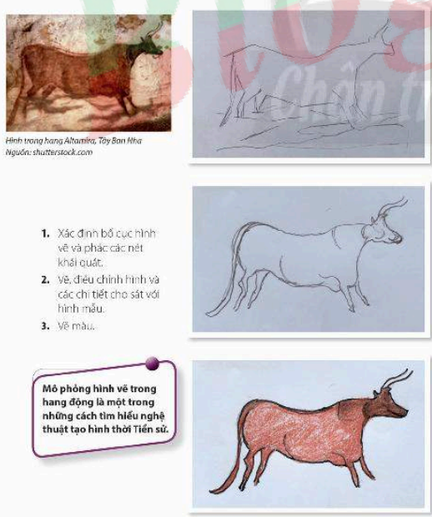
QUAN SÁT
HÌNH ẢNH
SAU ĐÂY
II. CÁCH VẼ MÔ PHỎNG THEO HÌNH MẪU
- ? Có mấy bước để mô phỏng theo hình có sẵn?
Các bước vẽ mô phỏng :
+ Bước 1 : Xác định bố cục hình vẽ và phác các nét khái quát.
+ Bước 2 : Vẽ, điều chỉnh hình và chi tiết cho sát với hình mẫu
+ Bước 3 : Vẽ màu.
? Cách vẽ mô phỏng được thực hiện như thế nào?
Mô phỏng hình vẽ trong hang động là một trong những cách tìm hiểu nghệ thuật tạo hình thời Tiền sử.

Slide 9
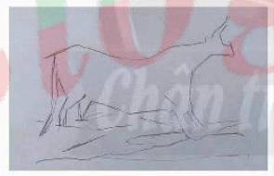
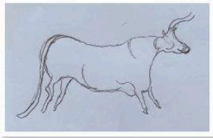
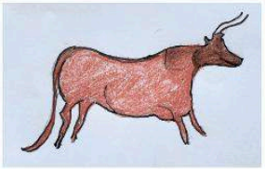
II. CÁCH VẼ MÔ PHỎNG THEO HÌNH MẪU
Mô phỏng hình vẽ trong hang động là một trong những cách tìm hiểu nghệ thuật tạo hình thời Tiền sử.
- Các bước vẽ mô phỏng :
+ Bước 1 : Xác định bố cục hình vẽ và phác các nét khái quát.
+ Bước 2 : Vẽ, điều chỉnh hình và chi tiết cho sát với hình mẫu
+ Bước 3 : Vẽ màu.

Slide 10
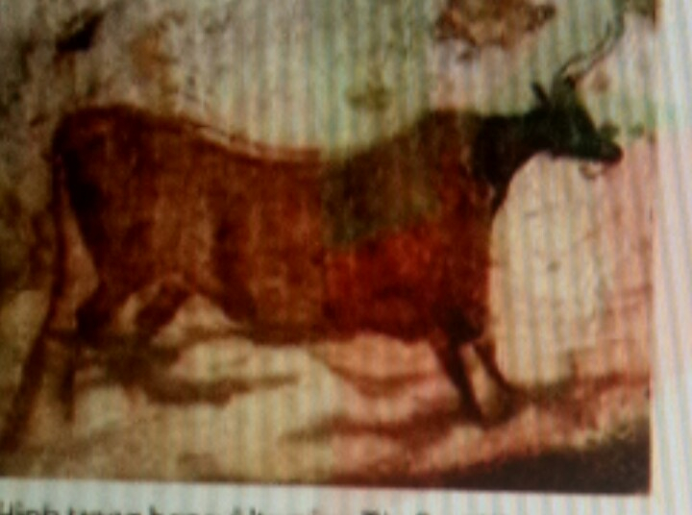
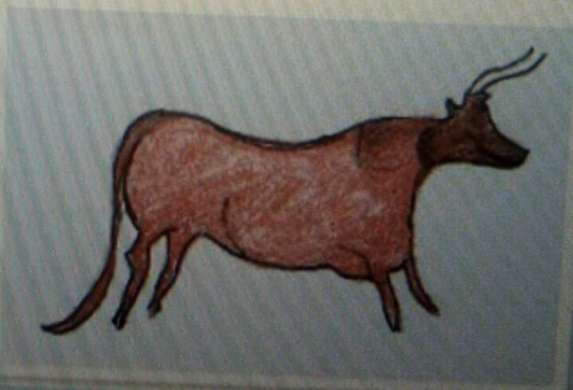
? Nêu điểm giống và khác nhau của việc vẽ mô phỏng và chép lại hình mẫu?
? Tại sao có sự khác nhau trong 2 hình thức vẽ này?

Slide 11
? Vẽ mô phỏng có nhất thiết phải vẽ màu giống hình mẫu không?Vì sao?

Slide 12
Nội dung phản ánh cuộc sống của người tiền sử nhằm truyền tải thông tin, phục vụ nhu cầu sinh hoạt , tín ngưỡng…
Thường được lưu lại trong các hang động
MĨ THUẬT THỜI TIỀN SỬ

Slide 13




Tiết 1
Câu hỏi củng cố
Câu1: Cách vẽ mô phỏng theo hình mẫu có mấy bước?
A. 3
B. 2
C. 1
D. Cả 3 phương án trên
Câu2: Mĩ thuật thời tiền sử được lưu lại ở đâu?
A. Trên da
B. Trong hình chụp
C. Trên áo quần
D. Trong các hang động

Slide 14
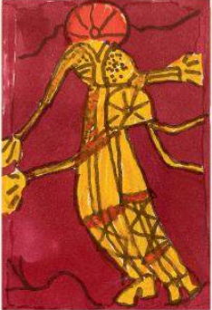
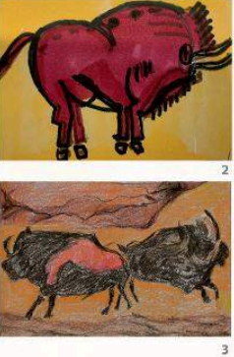
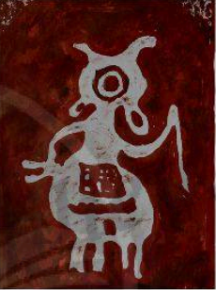

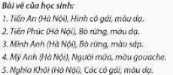
III. THỰC HÀNH VẼ MÔ PHỎNG HÌNH VẼ THỜI TIỀN SỬ.

Slide 15
Luyện tập: Em hãy mô phỏng trên các chất liệu xốp và thực hiện hình thức in ấn trên giấy. Sử dụng khuôn in để hoàn thành nhiệm vụ học tập cho bài sau.

Slide 16

BÀI HỌC
KẾT THÚC
CHÚC CÁC EM LUÔN VUI KHỎE HỌC TỐT

